Slide 1

Python 병렬 프로그래밍
Moon Yong Joon

Slide 2
1. . Parallel computers 2. Threading 모듈 3. Multiprocessing 모듈
contents
Moon Yong Joon

Slide 3
1. Parallel computers
Moon Yong Joon

Slide 4
Parallel computers 용어 이해하기
Moon Yong Joon

Slide 5
Parallel computers

Slide 6
Parallel computers
Multiprocessor/multicore:
several processors work on data stored in shared memory
Cluster:
several processor/memory units work together by exchanging
data over a network
Co-processor:
a general-purpose processor delegates specific tasks to a
special-purpose processor (GPU, FPGA, ...)
Other:
- Grid computing
- Cluster of multicore nodes with GPUs
- NUMA (non-uniform memory access) architecture

Slide 7
grid computing
분산 병렬 컴퓨팅의 한 분야로서, 원거리 통신망으로 연결된 서로 다른 기종의 컴퓨터들을 묶어 가상의 대용량 고성능 컴퓨터를 구성하여 고도의 연산 작업(computation intensive jobs) 혹은 대용량 처리(data intensive jobs)를 수행하는 것을 일컫는다.

Slide 8
Parallelism vs. concurrency
Parallelism:
use multiple processors to make a computation
faster.
Concurrency:
permit multiple tasks to proceed without
waiting for each other.
Different goals that share implementation aspects. Scientific computing cares more about parallelism.
Concurrency is rarely needed.

Slide 9
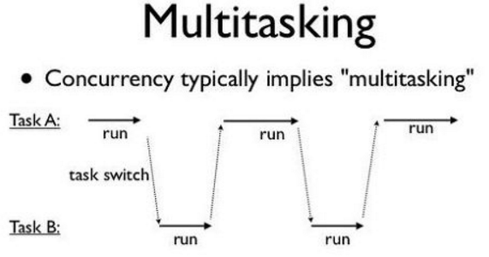
concurrency
동시성 처리는 멀티태스킹 처리

Slide 10
HPC

Slide 11
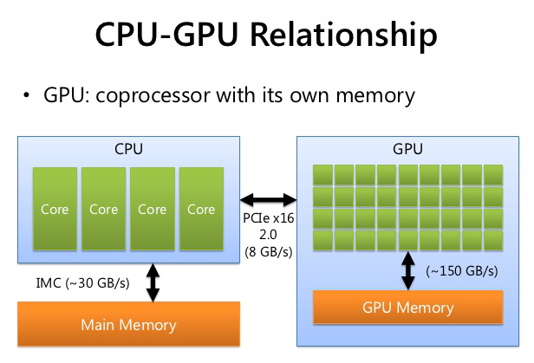
GPU가속 컴퓨팅
GPU가속 컴퓨팅은 그래픽 처리 장치(GPU)와 CPU를 함께 이용하여 과학, 분석, 공학, 소비자 및 기업 애플리케이션의 처리속도를 높이는 것

Slide 12
grid computing
분산 병렬 컴퓨팅의 한 분야로서, 원거리 통신망으로 연결된 서로 다른 기종의 컴퓨터들을 묶어 가상의 대용량 고성능 컴퓨터를 구성하여 고도의 연산 작업(computation intensive jobs) 혹은 대용량 처리(data intensive jobs)를 수행하는 것을 일컫는다.

Slide 13
grid computing의 응용
컴퓨팅 그리드(Computational Grid): CPU나 GPU등의 기능을 이용해 복잡한 연산을 수행하는 것.
데이터 그리드(Data Grid): 대용량의 분산 데이터를 공유하고 관리하는 것.
액세스 그리드(Access Grid): 지리적으로 떨어진 곳에 있는 사용자들 간에 오디오와 비디오를 사용하여 업무 협력을 가능하게 하는 것.
장비 그리드(Equipment Grid) 망원경 등의 주요 장비를 원격 조정하며 장비로부터 얻은 데이터를 분석하는 것.

Slide 14
Parallel Programming
Moon Yong Joon

Slide 15
Parallel Programming

Slide 16
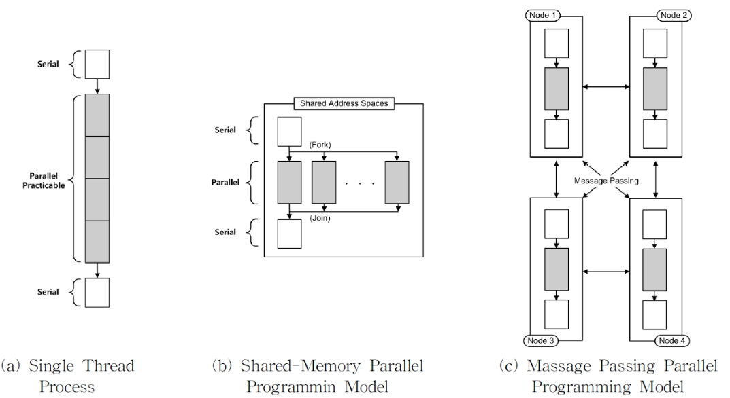
Parallel Programming
병렬 프로그래밍은 코드 명령어를 동시에 실행하기 위해 준비된 환경에서 프로그램을 만들고 실행하는 것.즉, 프로세스들이 동시에 프로그램을 실행

Slide 17
Parallel Programming
Decomposition of the complete task into independent subtasks and the data flow between them.
Distribution of the subtasks over the processors minimizing the total execution time.
For clusters: distribution of the data over the nodes minimizing the communication time.
For multiprocessors: optimization of the memory access patterns minimizing waiting times.
Synchronization of the individual processes

Slide 18
parallel programming problems

Slide 19
Deadlock
Deadlock:
- Two processes are waiting for each other to finish.
Usually caused by locks or by blocking communication.

Slide 20
Starvation
Starvation:
- Now, imagine that a process A with high priority constantly consumes the CPU, while a lower priority process B never gets the chance.

Slide 21
Race condition
Race condition:
- Two or more processes modify a shared resource (variable, file, ...)
- Result depends on which process comes first.
- Can be avoided using locks, but...
- ... handling locks is very difficult and mistakes often cause deadlocks.

Slide 22
Sync/async

Slide 23
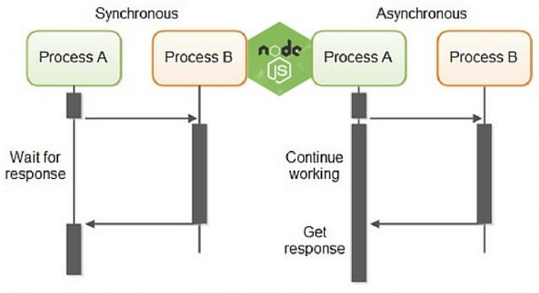
Sync/async
프로세스 등의 처리시 동기화 처리에 대한 기준

Slide 24
Shared memory communication

Slide 25
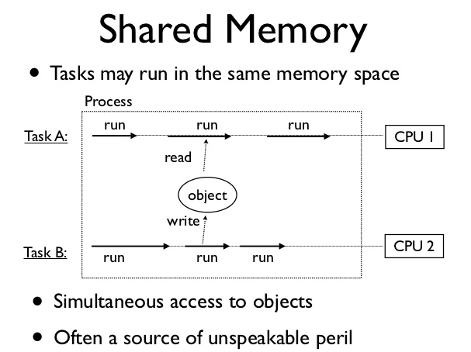
Shared memory
Shared memory (threading, multiprocessing)
Requires locks for safe modification

Slide 26
Message passing communication

Slide 27
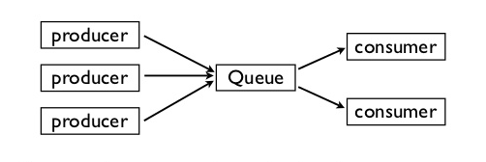
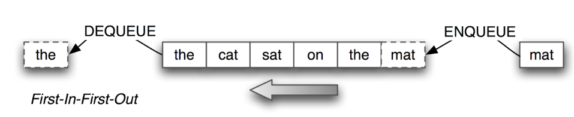
Queue programming
Queue를 중심으로 생산자와 소비자간의 통신을 통해 연결해 주는 프로그램

Slide 28
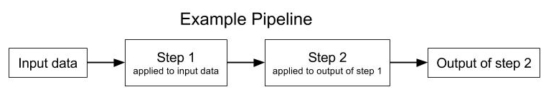
pipeline programming
Task를 pipeline으로 분리해서 각 단계별로 처리 후에 결과를 다음 단계의 input으로 처리하는 방법

Slide 29
프로세스와 쓰레딩 이해하기
Moon Yong Joon

Slide 30
process

Slide 31
프로세스 란
A process consists of
• a block of memory
• some executable code
• one or more threads that execute code independently but work on the same memory
Process
 A running program
 Keeps track of current instruction and data
 Single-core processor: only one process
actually runs at a time
 Many processes “active” at once – OS goes from one to another
via a context switch

Slide 32
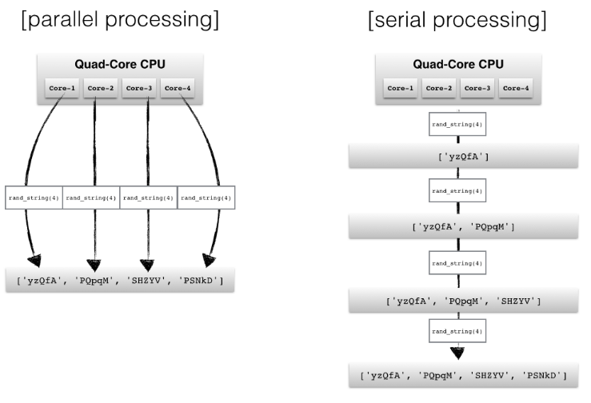
프로세싱 처리 이해
병렬 프로세싱은 여러 core CPU를 동시에 작업을 실행하는 방식

Slide 33
Multiprocessing
Multiprocessing:
using multiple processes with separate memory spaces for concurrency or parallelism
대칭형 멀티프로세싱(symmetric) :
시스템 프로세스와 응용프로그램 프로세스가 가용 cpu를 모두 이용해 실행
비대칭형 멀티프로세싱(Asymmetric) :
프로세스를 특정 CPU에 지정해 수행. 일단 시작되면 다른 CPU와 상관없이 해당 CPU만 동작(로드 분산에 제약)

Slide 34
Thread 란

Slide 35
Thread 란
스레드(thread)는 어떠한 프로그램 내에서, 특히 프로세스 내에서 실행되는 흐름의 단위를 말한다.
일반적으로 한 프로그램은 하나의 스레드를 가지고 있지만, 프로그램 환경에 따라 둘 이상의 스레드를 동시에 실행할 수 있다.
이러한 실행 방식을 멀티스레드(multithread)라고 한다.

Slide 36
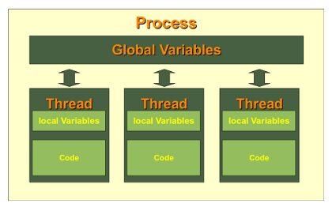
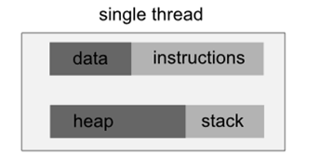
Thread 이미지
멀티 스레드 프로그램은 여러 개의 CPU가 컴퓨터 시스템에 빠르게 실행할 수 있음

Slide 37
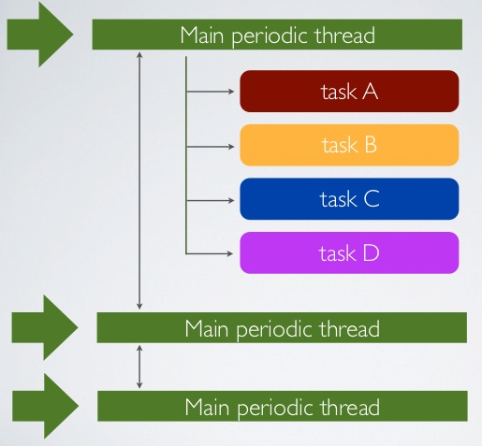
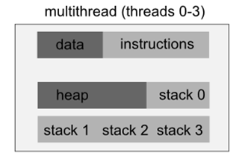
Multithreading
Multithreading:
using multiple threads in the same process for concurrency or parallelism

Slide 38
스레드 종류

Slide 39
Thread의 종류 : 사용자
2개의 Thread 종류를 가지면 python 에서 이를 처리하는 모듈을 제공
사용자 레벨 스레드 (User-Level Thread)
커널 영역의 상위에서 지원되며 일반적으로 사용자 레벨의 라이브러리를 통해 구현되며, 라이브러리는 스레드의 생성 및 스케줄링 등에 관한 관리 기능을 제공한다.
동일한 메모리 영역에서 스레드가 생성 및 관리되므로 속도가 빠른 장점이 있는 반면, 여러 개의 사용자 스레드 중 하나의 스레드가 시스템 호출 등으로 중단되면 나머지 모든 스레드 역시 중단되는 단점이 있다.
이는 커널이 프로세스 내부의 스레드를 인식하지 못하며 해당 프로세스를 대기 상태로 전환시키기 때문이다.

Slide 40
Thread의 종류 : 커널
2개의 Thread 종류를 가지면 python 에서 이를 처리하는 모듈을 제공
커널 레벨 스레드 (Kernel-Level Thread)
커널 스레드는 운영체제가 지원하는 스레드 기능으로 구현되며, 커널이 스레드의 생성 및 스케줄링 등을 관리한다.
스레드가 시스템 호출 등으로 중단되더라도, 커널은 프로세스 내의 다른 스레드를 중단시키지 않고 계속 실행시켜준다.
다중처리기 환경에서 커널은 여러 개의 스레드를 각각 다른 처리기에 할당할 수 있다. 다만, 사용자 스레드에 비해 생성 및 관리하는 것이 느리다.

Slide 41
스레드 데이터

Slide 42
Thread 데이터
Thread 데이터도 기본과 특정 데이터로 구분
스레드 기본 데이터
스레드도 프로세스와 마찬가지로 하나의 실행 흐름이므로 실행과 관련된 데이터가 필요하다. 일반적으로 스레드는 자신만의 고유한 스레드 ID, 프로그램 카운터, 레지스터 집합, 스택을 가진다. 코드, 데이터, 파일 등 기타 자원은 프로세스 내의 다른 스레드와 공유한다.
스레드 특정 데이터
위의 기본 데이터 외에도 하나의 스레드에만 연관된 데이터가 필요한 경우가 있는데, 이런 데이터를 스레드 특정 데이터(Thread-Specific Data, 줄여서 TSD)라고 한다. 멀티스레드 프로그래밍 환경에서 모든 스레드는 프로세스의 데이터를 공유하고 있지만, 특별한 경우에는 개별 스레드만의 자료 공간이 필요하다. 예를 들어 여러 개의 트랜잭션을 스레드로 처리할 경우, 각각의 트랜잭션 ID를 기억하고 있어야 하는데, 이때 TSD가 필요하다. TSD는 여러 스레드 라이브러리들이 지원하는 기능 중의 하나이다.

Slide 43
스레드 처리 이슈

Slide 44
프로세스 문제
스레드 처리 상의 문제
fork 문제 :
어떤 프로세스 내의 스레드가 fork를 호출하면 모든 스레드를 가진 프로세스를 생성할 것인지, 아니면 fork를 요청한 스레드만 가진 프로세스를 생성할 것인지 하는 문제이다.
exec 문제 :
fork를 통해 모든 스레드를 복제하고 난 후, exec를 수행한다면 모든 스레드들이 초기화된다. 그렇다면 교체될 스레드를 복제하는 작업은 필요가 없기 때문에 애초에 fork를 요청한 스레드만을 복제했어야 한다.
한편, fork를 한 후에 exec를 수행하지 않는다면 모든 스레드를 복제할 필요가 있는 경우도 있다

Slide 45
Global Interpreter Lock 이해하기
Moon Yong Joon

Slide 46
Global Interpreter Lock

Slide 47
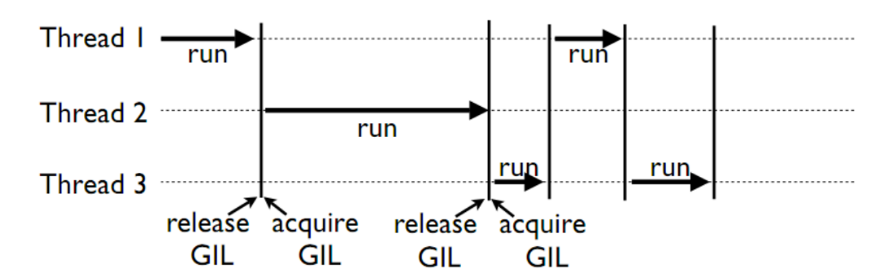
GIL : Global Interpreter Lock
하나의 파이썬 인터프리터에서는 하나의 작업만 실행이 가능한 것을 말하며, 하나의 인터프리터가 실행이 될때, global 변수로 제어 시 한번에 하나의 스레드만이 인터프리터 내부 global 변수에 접근가능하도록 해놓은 것(Cpython 엔진 기본처리)

Slide 48
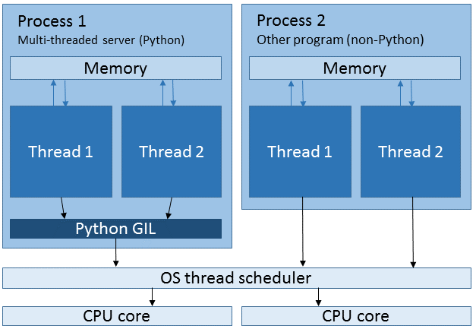
Python vs. Others
Python process 와 Others process 비교

Slide 49
Lock 스위칭

Slide 50
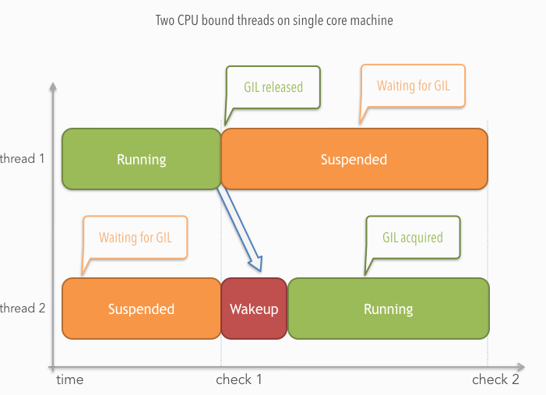
GIL : Global Interpreter Lock
GIL 기준으로 처리하므로 GIL release가 없으면 다른 스레드는 실행이 되지 않음
참조문서 : http://www.dabeaz.com/python/UnderstandingGIL.pdf

Slide 51
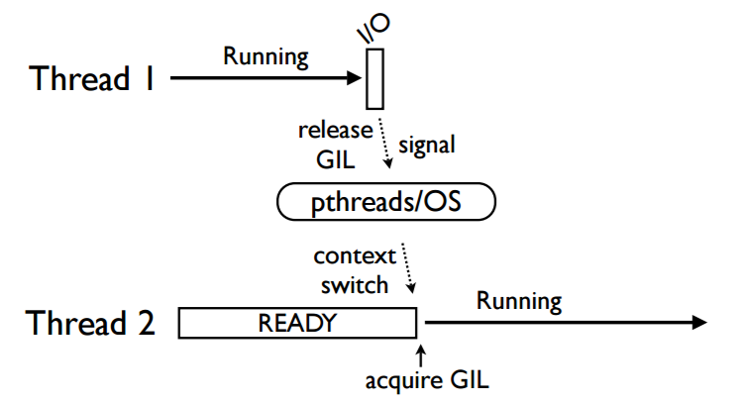
Lock switching
GIL은 execute만 lock이 걸린다. I/O작업을 진행하면 lock이 해제
참조문서 : http://www.dabeaz.com/python/UnderstandingGIL.pdf

Slide 52
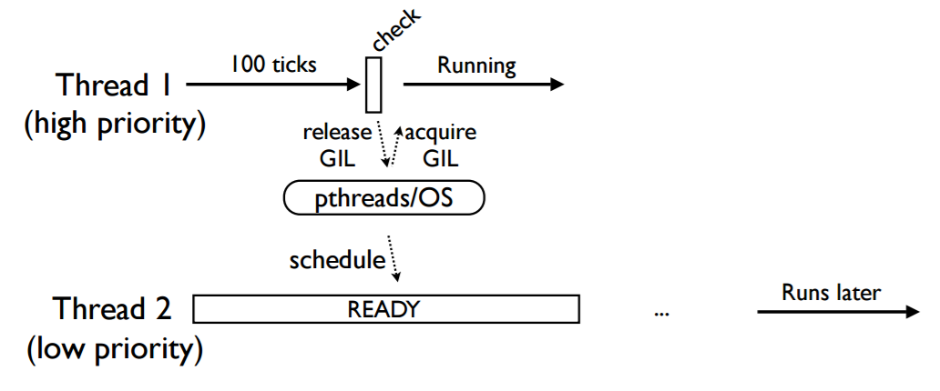
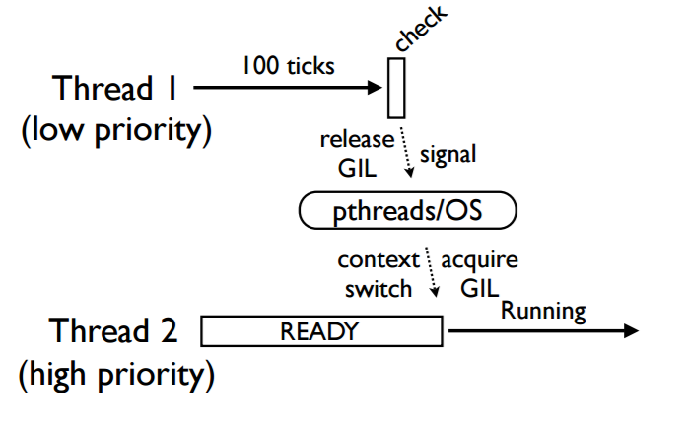
High priority 처리
Thread는 기본 100tick 에서 check를 하지만 high priority 일 경우의 Thread를 처리 함
참조문서 : http://www.dabeaz.com/python/UnderstandingGIL.pdf

Slide 53
GIL 성능 비교

Slide 54
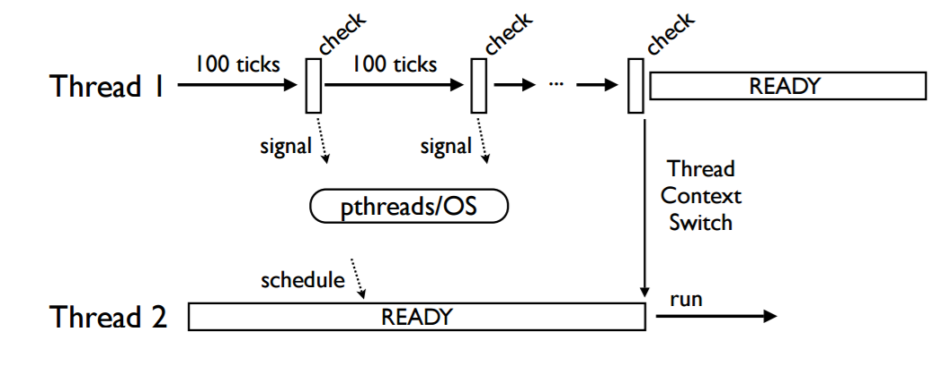
GIL 내의 thread 처리 흐름
GIL 은 기본 single thread 처리이므로 함수(thread)를 처리하고 다음 함수(thread)를 처리

Slide 55
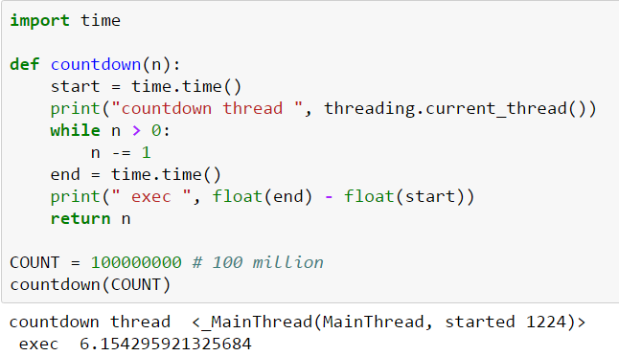
singlethread 처리 : 예시
GIL 은 기본 single thread 처리이므로 함수를 하나 처리하면 실행 시간이 나옴

Slide 56
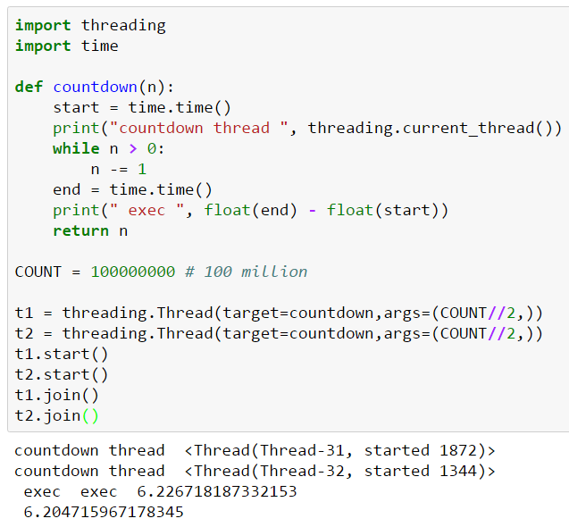
Mutlithread 처리 : 예시
Multi threading 처리를 했지만 single thread보더 거의 2배 걸리는 이유는 GIL 으로 성능을 내지 못함

Slide 57
2. Threading 모듈
Moon Yong Joon

Slide 58
Threading Thread class 이해하기
Moon Yong Joon

Slide 59
Thread class 속성

Slide 60
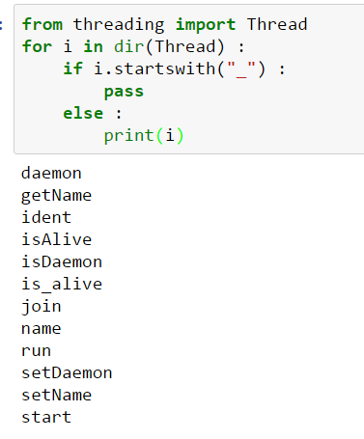
Thread class
threading.Thread에는 다음과 같은 속성이 존재

Slide 61
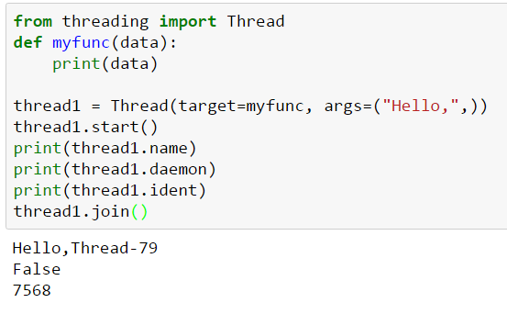
Thread class 변수
threading.Thread는 name, ident(thread id), daemon 변수를 가지고 있음

Slide 62
Daemon thread

Slide 63
Daemon Thread
데몬은 주 프로그램이 실행 중일 때만 유용하며, 데몬이 아닌 다른 스레드가 종료되면 종료 할 수 있습니다.
데몬 스레드가 없으면 프로그램을 완전히 종료하기 전에 스레드를 추적하고 종료하도록 지시해야합니다.
데몬 스레드를 사용하면 스레드를 쉽게 중단 할 수 없거나 스레드가 데이터를 손실 또는 손상시키지 않고 작업을 중단시킬 수 있는 서비스에 유용합니다.

Slide 64
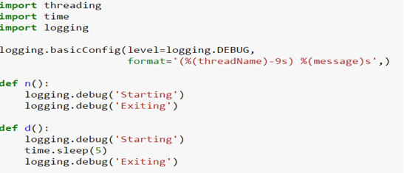
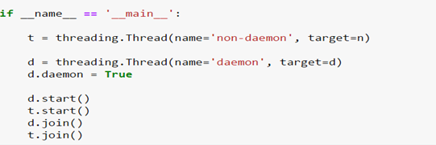
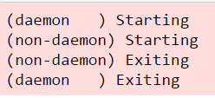
Daemon Thread 생성
threading.Thread는 daemon 변수에 True로 세팅하고 daemon 처리

Slide 65
Thread class의 메소드

Slide 66
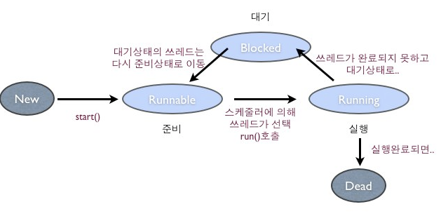
Thread 처리 흐름
스레드(thread)도 처리 흐름을 가지면 흐름에 맞도록 파이썬 Thread 내부 class의 메소드가 정의되어 있음.

Slide 67
Thread class의 메소드
threading.Thread의 객체에서 사용할 수 있는 메소드
thread.start() : thread를 start 메소드로 실행시켜야 함
thread.join() : thread가 종료될 때까지 기다렸다가 멈춤
Thread.run() : subclass로 정의시 실제 실행할 메소드 정의
getName(), setName() : thread name 조회 및 세팅
is_alive() : thread가 현재 활동하는지 상태 조회
isDaemon(), setDaemon() : daemon 상태 확인 및 변경

Slide 68
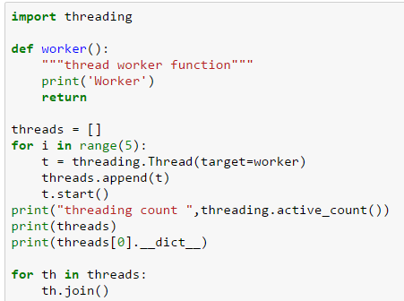
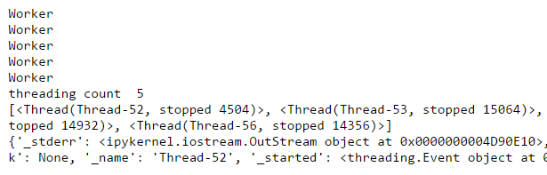
Thread class의 메소드
threading.Thread의 객체가 생기면 메소드로 실행 및 정보 조회/갱신이 가능

Slide 69
Thread instance의 변수

Slide 70
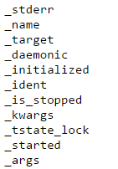
Thread 인스턴스 변수
threading.Thread로 처리시 세부 항목을 직접 인스턴스 변수에 세팅해서 처리되어야 함. 특히 subclass로 정의시 함수나 파라미터는 인스턴스 변수에 세팅이 되도록 처리하고 이를 run 메소드 내부에서 실행처리 필요

Slide 71
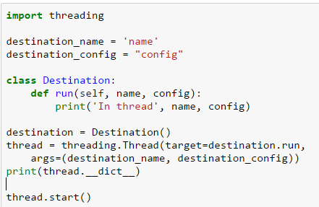
Thread 인스턴스 변수
threading.Thread로 생성된 인스턴스 객체 내부에 있는 인스턴스 변수를 확인
{'_stderr': <ipykernel.iostream.OutStream object at 0x0000000004D90A90>,
'_name': 'Thread-13',
'_target': <bound method Destination.run of <__main__.Destination object at 0x00000000052E3F60>>,
'_daemonic': False,
'_initialized': True,
'_ident': None,
'_is_stopped': False,
'_kwargs': {},
'_tstate_lock': None,
'_started': <threading.Event object at 0x00000000052E3EF0>,
'_args': ('name', 'config')}

Slide 72
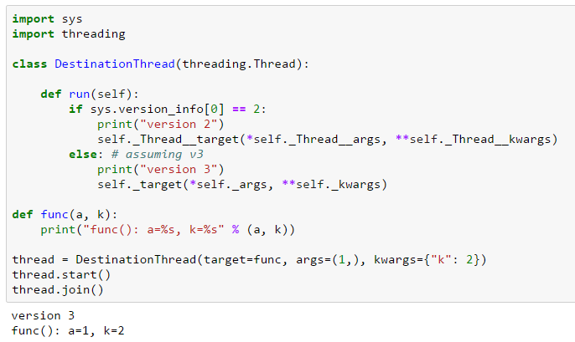
Subclass 내부 변수를 이용 처리
subclass를 만들고 target에 함수, args, kwars에 함수의 인자를 전달하면 run 메소드 내에서 전달된 것을 _target인 내부 속성을 이용해서 처리

Slide 73
Threading Task 사용하기
Moon Yong Joon

Slide 74
Task 구성하기

Slide 75
Task
태스크(tasks)란 비동기적으로 수행되는 계산을 말한다.
태스크의 상태는 생성, (실행자에게) 제출, 시작, 완료로 변해간다. 또한 취소하거나 끼어드는 것도 가능하다.

Slide 76
Task 종류
파이썬의 메소드 또는 함수로 대응되기 때문이다.
함수
subclass
Callable 인스턴스

Slide 77
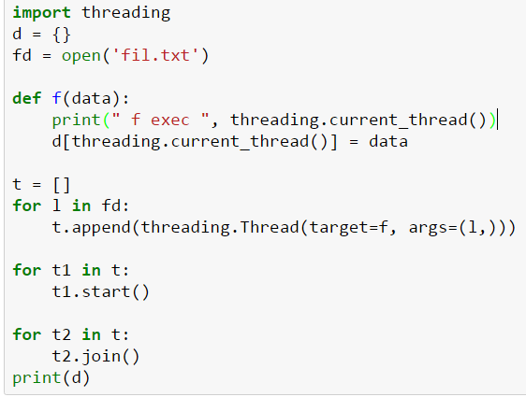
Task 분리 및 할당
파일을 읽고 라인별로 작업을 thread에 배정

Slide 78
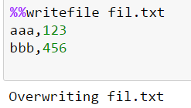
Task 분리 및 할당
파일을 읽고 두 라인에 대해 dict 타입에 처리된 결과를 저장
f exec <Thread(Thread-62, started 11016)>
f exec <Thread(Thread-63, started 10200)>
{<Thread(Thread-63, stopped 10200)>: 'bbb,456', <Thread(Thread-62, stopped 11016)>: 'aaa,123\n'}

Slide 79
Thread 처리 성능

Slide 80
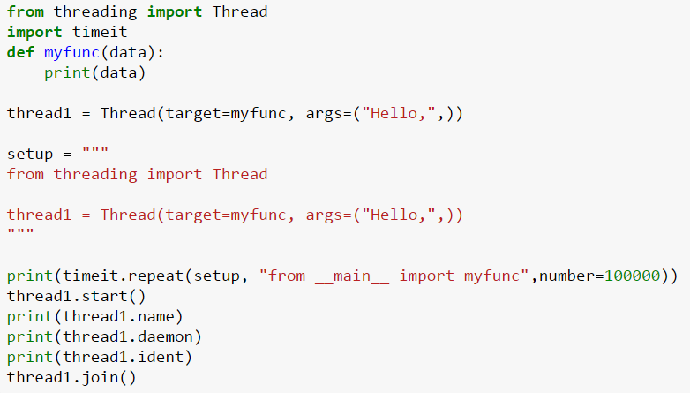
Thread 처리 성능 점검
timeit 모듈을 이용해서 thread 처리 처리 시간을 점검

Slide 81
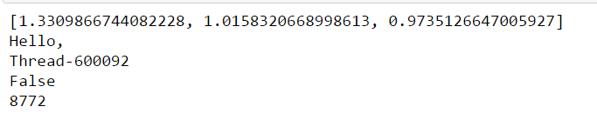
Thread 처리 성능 점검 확인
timeit 모듈을 이용해서 thread 처리 처리 시간이 3개가 default로 처리

Slide 82
Thread 인자 전달

Slide 83
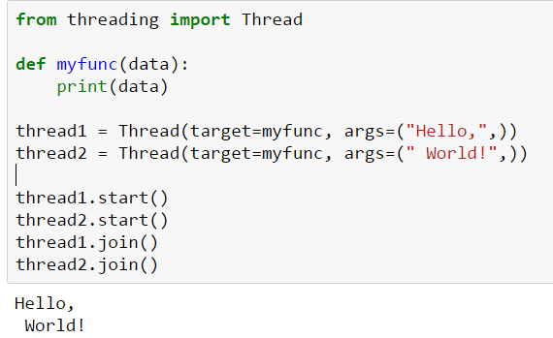
함수에 인자 전달
Thread에 처리되는 함수에 대한 인자를 전달하려면 함수 파라미터와 args에 인자를 tuple로 처리

Slide 84
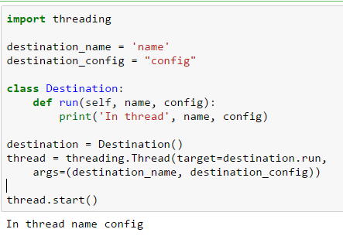
Subclass.run에 인자 전달
Thread에 대한 subclass를 정의하고 thread 생성하고 target에 run메소드를 주고 run파라미터에 args에 인자를 전달

Slide 85
Threading 생성 함수/클래스 정의하기
Moon Yong Joon

Slide 86
함수로 전달하기

Slide 87
함수로 전달
threading.Thread의 객체가 생기면 메소드로 실행 및 정보 조회/갱신이 가능

Slide 88
함수로 전달 처리 결과
threading.Thread의 객체가 생기면 메소드로 실행 및 정보 조회/갱신이 가능

Slide 89
Subclass : override

Slide 90
사용자 정의 thread 생성
사용자 정의 클래스에서 threading.Thread 클래스를 상속받고 처리 run 메소드를 오버라이딩
thread.run : 메소드를 사용자 정의 클래스에 오버라이딩을 처리
start 메소드를 실행하면 run 메소드가 작동됨

Slide 91
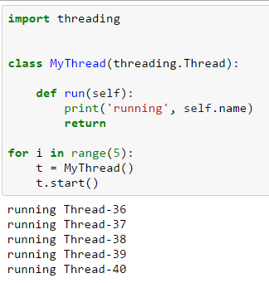
Subclass 정의: run override
Thread에 대한 subclass를 정의하고 run method를 오버라이딩

Slide 92
Subclass : super class 이용

Slide 93
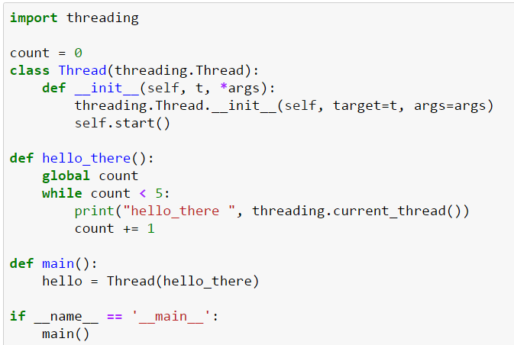
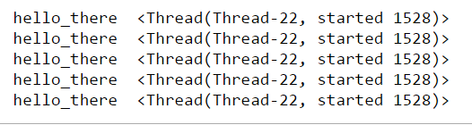
Subclass 정의: super class
Thread에 대한 subclass를 정의하지만 Thread class의 __init__에 세팅하고 즉시 실행해서 thread 생성

Slide 94
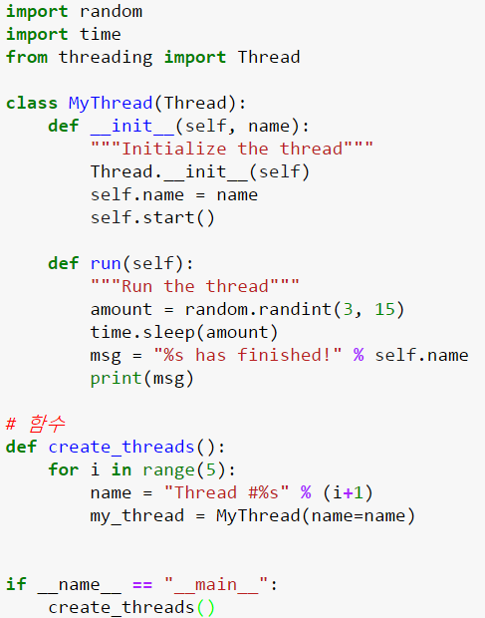
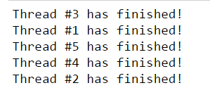
Subclass 정의: super class
Thread 정의 후 __init__에서 start 메소드 처리 하면 run메소드(오버로딩)가 처리

Slide 95
Callable로 전달하기

Slide 96
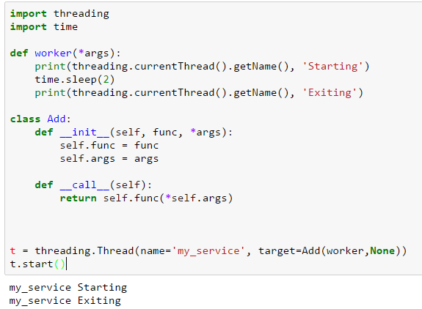
callable 객체 처리
Callable class로 정의하고 __call__에서 실행하도록 처리

Slide 97
Threading 모듈 함수 이해하기
Moon Yong Joon

Slide 98
주요 함수

Slide 99
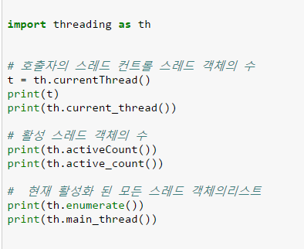
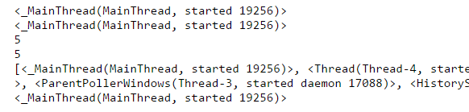
주요 함수
threading 모듈의 주요함수

Slide 100
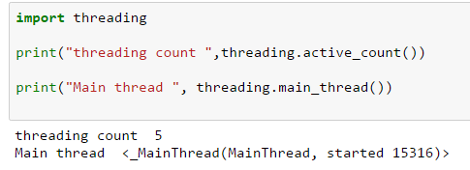
main_thread()
현재 작동 중인 환경에서 main thread 조회

Slide 101
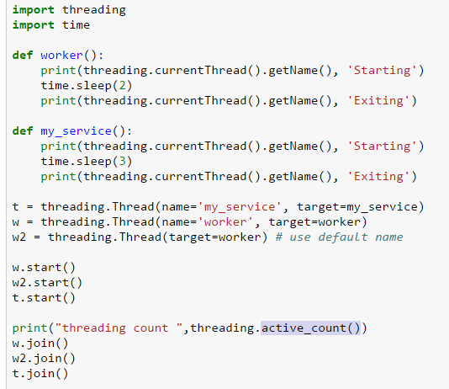
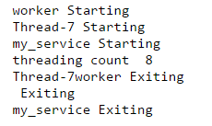
active_count()
현재 작동 중인 thread 개수를 확인하기

Slide 102

currentThread()
현재 작동 중인 thread를 조회

Slide 103

enumerate()
현재 작동 중인 thread 전체를 조회해서 list로 결과를 조회

Slide 104
Thread 관리모듈과 실행 모듈 분리 후 처리
Moon Yong Joon

Slide 105
모듈분리

Slide 106

Thread 관리 모듈
thread 처리용 subclass 생성
__init__ 초기화 메소드를 정의해서 Thread 클래스의 __init__으로 초기화

Slide 107


Thread 실행 모듈
Thread를 실행하기 위한 메인 모듈 작성

Slide 108
Subcall 초기값 배정

Slide 109

Thread 관리 모듈
thread 처리용 subclass 생성
__init__ 초기화 메소드를 정의해서 Thread 클래스의 __init__으로 초기화

Slide 110


Thread 실행 모듈
Thread를 실행하기 위한 메인 모듈 작성

Slide 111
Threading 함수로 Thread를 생성하기
Moon Yong Joon

Slide 112
함수를 Thread로 생성

Slide 113
Thread 함수로 생성
_start_new_threadthread()로 thread를 생성하면 Thread class로 생성과의 차이점은 자동 실행 됨
thread._start_new_thread(func, args, kwargs=None)
func = thread 실행 함수
args = func에 넘겨줄 인수
kwargs = 키워드 인수

Slide 114


Thread 함수로 생성 예시
_start_new_threadthread()로 thread는 자동 실행 됨

Slide 115
Threading간 communication
Moon Yong Joon

Slide 116
Queue 모듈 이해하기

Slide 117


Queue : put/get 함수 정의
Queue에 대한 처리 기준을 만듬

Slide 118
Share memory 메시지 교환

Slide 119

Globale 변수를 통한 공유
특정 값에 대해 공유해서 그 값을 기준으로 thread로 변경(GIL이라 interrupt가 없으면 계속 실행)

Slide 120

실행결과
특정 값에 대해 공유해서 그 값을 기준으로 thread로 변경

Slide 121
Queue 메시지 교환 1

Slide 122

queue 통한 메시지 전달
특정 값에 대해 공유해서 그 값을 기준으로 thread로 변경 (GIL이라 interrupt가 없으면 계속 실행)

Slide 123

실행결과
특정 값에 대해 공유해서 그 값을 기준으로 thread로 변경

Slide 124
Queue 메시지 교환 2

Slide 125

Queue : Put/get 함수 정의
Queue에 대한 처리 기준을 만듬

Slide 126

Thread : 메시지 교환 정의
thread에 Queue put/get를 지정해서 처리

Slide 127

실행 결과
thread에 Queue put하는 부분을 먼저 처리하고 thread get을 처리

Slide 128
Threading 동기화 처리
Moon Yong Joon

Slide 129
동기화 분류

Slide 130
동기화 종류
5가지의 동기화 처리 방식이 존재
Lock : 일반적으로 공유 데이터 구조를 보호하기 위해 사용되는 상호 배타 잠금.
RLock. : 코드 기반의 잠금 기능이나 방법 또는 모니터를 구현하는 데 유용합니다 재진입 상호 배제 잠금.
Event : 목적은 하나 이상의 스레드가 발생하는 약간의 "이벤트"를 기다릴 수있다. 장벽을 구현하기 위해 또는 일부 작업의 완료를 신호하는 데 사용됩니다.
Condition : 조건 변수입니다. 스레드 사이에 신호를 전송하는 데 사용됩니다. 생산자 - 소비자 문제 예를 들어, 생산자는 데이터를 사용할 수 있는 사용자에게 신호를 보내도록 조건 변수를 사용한다.
Semaphore. : 정수 카운터에 기초하여 프리미티브를 상위 레벨의 동기화; 세마포어를 획득하면 카운터를 감소시키고 세마포어를 해제하는 카운터를 증가시킨다. 카운터가 0이고 스레드가 획득하려고하면 다른 스레드가 세마포어를 해제 할 때까지 차단합니다.

Slide 131

Lock 처리 방식
공유메모리에 대해 locking하고 스레드가 실행되다 해제시 다른 스레드가 실행되도록 함

Slide 132
Threading Lock 동기화 처리
Moon Yong Joon

Slide 133
interrupt 처리

Slide 134


Interrupt 없이 스레드 실행
Interrupt 없이 스레드 실행하면 단일 스레드처럼 순차처리

Slide 135


Interrupt 스레드 실행
Interrupt 스레드 실행하면 스레드간의 병행 처리

Slide 136
Lock 이해하기

Slide 137

Lock을 release 하지 않는 경우
Lock을 생성한 후 release를 안하면 다른 스레드가 사용할 수 없음

Slide 138


Lock을 release 할 경우
Lock을 생성한 후 release하면 다른 스레드가 사용할 수 있음

Slide 139
Lock 이해하기 : with 문 사용

Slide 140


With 문 사용
with문을 사용하면 aquire/release가 자동으로 처리 됨

Slide 141
Lock 처리 : subclass

Slide 142

Lock Class 작성
공유 데이터 TOTAL 에 대해 Lock을 생성하고 스레드가 종료시까지 Locking 처리

Slide 143

Lock Class 실행
하나의 thread가 locking을 처리하고 끝나면 해체해서 다른 스레드 처리시 locking해서 처리

Slide 144
Lock 처리 : decorator

Slide 145

Lock Class 작성
Lock을 생성하고 interrupt가 발생시 Lock이 해제되어 처리됨

Slide 146

Lock Class 실행
두개의 thread가 lock를 얻고 time.sleep() 동안 lock을 해제하고 처리

Slide 147
Threading RLock 동기화 처리
Moon Yong Joon

Slide 148
재진입: reentrant

Slide 149


RLock처리 : 스레드 없이 실행
별도의 스레드가 없어도 Rlock을 가지고 실제 재진입되어 처리됨

Slide 150


RLock처리 : 스레드 생성 처리
반드시 별도의 스레드 객체를 생성시켜 실행해야 함
별도의 count를 관리해서 acquire/release시마다 증감이 발생

Slide 151
Lock/RLock 비교

Slide 152


Lock처리
반드시 별도의 스레드 객체를 생성시켜야 Lock이 실행됨
Lock 객체는 사용되는 count가 미존재

Slide 153
Threading semaphore 동기화 처리
Moon Yong Joon

Slide 154
Semaphore 이해

Slide 155


semaphore
자원이 소비되면 감소하고 자원이 해제되면 증가되어 자원의 사용 가능여부가 판단할 수 있는 동기화 방식

Slide 156


Semaphore 문제점
자원이 해제되면 증가되는데 초기에 설정한 것보다 더 큰 수가 될 수가 있음

Slide 157


BoundedSemaphore
자원이 해제되면 증가되는데 초기에 설정한 것보다 더 큰 수가 될 경우 오류처리

Slide 158
Semaphore 이해

Slide 159

Semaphore 제한 확인
자원이 소비되면 감소하는 경우만 확인할 경우 차원이 소비되면 더 생기지 않음

Slide 160


Semaphore 처리
자원이 소비되면 감소와 증가가 생기면서 처리

Slide 161
Threading condition 동기화 처리
Moon Yong Joon

Slide 162
동기화: Condition

Slide 163
Condition Class
조건 변수가 항상 잠금 일종의 연결되어 있기 때문에, 이것은 공유 자원에 연결된다.
잠금이 전달 될 수 있거나 하나가 기본적으로 생성됩니다. Lock은 Condition object의 일부입니다 : 그래서, 상태 객체는 자원 업데이트 될 때까지 스레드를 대기 할 수있다.
wait 메소드 : 통지 할 때까지 또는 시간 초과가 발생할 때까지 기다립니다. 이 메서드를 호출 할 때 호출 스레드가 잠금을 획득하지 않은 경우, 런타임 오류가 발생합니다.
notifyAll 메소드 : 대기 중의 모든 스레드에를 캐우며, 이 메서드를 호출 할 때 호출 스레드가 잠금을 획득하지 않은 경우 RuntimeError에가 발생합니다.

Slide 164

Condition Class 예시 1

Slide 165

Condition Class 예시 2

Slide 166
3. Multi processing 모듈
Moon Yong Joon

Slide 167
Process class
Moon Yong Joon

Slide 168
Process class

Slide 169

Process 객체 생성 방법
Process class는 target에는 실행함수, args, kwargs에는 실행함수 전달인자를 지정
Procss(target=함수명, name=None, args=함수인자, kwargs=함수인자, *, daemon=None)

Slide 170


Process 객체 : args
함수(파라미터)를 args에 전달하려면 args=(파라미터)로 동일한 개수를 입력해서 처리
Target 함수 doubler(number) 와 target=doubler, args=(number,) 를 매칭해야 함

Slide 171
Process class 변수

Slide 172

Process class 변수 1
Process class에 정의된 변수를 출력

Slide 173

Process class 변수 2
authkey, daemon, name, ident, pid, sentinel에 대한 변수값 출력

Slide 174
Process class 변수 할당

Slide 175

변수 할당 모듈 생성
Process class 내의 변수 name에 사용자 정의 및 default 할당

Slide 176

변수 할당 모듈 실행
Process class 내의 변수 name에 사용자 정의 및 default 처리에 대한 실행

Slide 177
Process instance 내부

Slide 178

Process instance 변수 1
Process class로 process 인스턴스를 생성하면 아래의 변수들이 생김

Slide 179

Process instance 변수 2
Process class의 속성 이름으로 조회하면 실제 process 인스턴스의 값을 조회
<Process(worker 1, started)> (1, 2, 3) {'a': 1, 'b': 2}
{
'_popen': None,
'_name': 'worker 1',
'_target': <function worker at 0x000000000107F378>,
'_kwargs': {'a': 1, 'b': 2},
'_parent_pid': 12800,
'_args': (1, 2, 3),
'_config': {
'authkey':
'\xca\xa2\x02\x19\xaaG\x88\xc8\x91c\xa2\xb9\xd2\xe9fK\x88\xc7\xeco^\xce\x13z\xc1\xc6\xfd\x11\xd6\xa89\xe0',
'semprefix': '/mp‘
},
'_identity': (1,)
}

Slide 180
Process 생성 및 실행
Moon Yong Joon

Slide 181
Process 하나 생성

Slide 182

Process : 한 개 정의 및 실행
프로세스를 정의하고 함수를 프로세스에 전달해서 실행

Slide 183
Process 여러개 생성

Slide 184


Process : 여러 개 정의 및 실행
Process class를 생성해서 프로세스를 3개 만들고 처리

Slide 185
Process Daemon
Moon Yong Joon

Slide 186
Process instance변수

Slide 187

daemon processing 모듈 정의
daemon process는 지속적으로 작업을 하므로 항상 실행되어야 함

Slide 188

daemon processing 실행
daemon process를 실행해서 is_alive 메소드로 확인하면 계속 활동 중

Slide 189
Process terminate
Moon Yong Joon

Slide 190
Process 종료하기

Slide 191


terminamte 메소드
process를 termiante 메소드로 먼저 중단시킴

Slide 192
Daemon Process 종료하기

Slide 193

terminamte 메소드
daemon process를 termiante 메소드로 중단되지 않음
sys.exit()으로 전체를 종료

Slide 194
Process 함수
Moon Yong Joon

Slide 195
현재 프로세스 조회

Slide 196

current_process 1
Pool 내의 처리가능한 process만 생성하고 map 메소드로 함수 실행

Slide 197

current_process 2
정의된 내용을 실행하면 각 process가 주어진 함수에 각 인자를 받으면서 실행

Slide 198
모듈 분리(실행함수, process 처리) 처리
Moon Yong Joon

Slide 199
Process와 함수 모듈 분리

Slide 200

실행 함수를 별도 모듈로 정의
Process로 전달될 target 함수를 별도 모듈로 정의

Slide 201

Process 처리 모듈 생성/실행
Process 정의시 targer에 imort한 함수를 전달하고 생성하고 start메소드로 실행

Slide 202
Process 재사용 Pool 처리
Moon Yong Joon

Slide 203
Pool구조

Slide 204
Pool class
Pool class를 processes 개수를 넣고 많들면 precess pool object를 리턴
Pool(processes=None, initializer=None, initargs=(), maxtasksperchild=None)

Slide 205

pool 처리
Pool 처리

Slide 206

pool 내의 메소드 처리
Pool 내의 4개의 메소드가 존재하며 이 메소드 별도 처리 기준이 다름

Slide 207
Pool.map 실행

Slide 208


map 메소드
map 메소드는 실행함수에 대한 인자를 하나만 처리(iterable로 제공)가 가능하며 결과는 list로 제공함

Slide 209

map : 작성
task (함수와 data)로 분리하고 각 프로세스에 할당

Slide 210

map : 실행
프로세스를 확인해보면 하나의 프로세스에서 처리 함

Slide 211

map 동시성 처리 가능
프로세스를 확인해보면 하나의 프로세스에서 처리 함

Slide 212
Pool.map_async 실행

Slide 213

process Pool 생성
Pool 내의 처리가능한 process만 생성하고 map_async 메소드로 함수 실행

Slide 214

process Pool 처리결과
정의된 내용을 실행하면 각 processquffh 전부 사용하고 결과값을 합쳐서 표시

Slide 215

callback 인자 사용
Pool 내의 처리가능한 process만 생성하고 map_async 메소드에 callback도 정의하고 함수 실행

Slide 216
Pool.apply 실행

Slide 217

Pool.apply()
Pool 내의 apply_aync() 처리결과 처리

Slide 218

Pool.apply() 실행
Pool 내의 apply() 처리결과 처리

Slide 219
Pool.apply_async :callback

Slide 220

process Pool 생성
Pool 내의 처리가능한 process만 생성하고 apply_async 메소드로 함수 실행

Slide 221

process Pool 처리결과
정의된 내용을 실행하면 각 process가 주어진 함수에 각 인자를 받으면서 실행

Slide 222
Pool.apply_async : get

Slide 223



apply_async : 작성
pool.apply_async 은 proxy 객체로 전달하므로 결과값.get()으로 처리

Slide 224

apply_async : 실행
프로세스를 확인해보면 하나의 프로세스에서 처리 함

Slide 225

Pool.apply_async()
Pool 내의 apply_async() 처리결과를 get 메소드로 가져오기

Slide 226

process Pool 처리결과
정의된 내용을 실행하면 각 process가 주어진 함수에 각 인자를 받으면서 실행

Slide 227
Process communication shared Memory 처리
Moon Yong Joon

Slide 228
Value

Slide 229

Value 객체를 통해 공유
process 간 메모리 처리를 위해 Value 객체로 값 생성

Slide 230

실행결과
process 간 메모리 처리를 위해 Value 객체로 값 처리

Slide 231
Process communication queue 처리
Moon Yong Joon

Slide 232
Queue 구조

Slide 233

Queue는 deque로 데이터 보관
Process로 전달될 queue는 deque로 저장되어 저장순서대로 데이터를 꺼냄

Slide 234
단일 process에서 put/get

Slide 235

Queue: 동시 메시지 처리
Process를 정의해서 queue에 메시지를 전송하고 이를 받아서 출력

Slide 236

Queue: 동시 메시지 처리
Process를 정의해서 queue에 메시지를 전송하고 이를 받아서 출력

Slide 237
Process간 메시지 교환

Slide 238


Queue: process간 메시지교환
Process를 정의해서 queue에 메시지를 전송하고 이를 받아와서 처리

